Slide 1
БИБЛИОГРАФИЧЕСКОЕ ОПИСАНИЕ СОСТАВЛЯЕТСЯ НА ОСНОВЕ РЕГЛАМЕНТИРУЮЩИХ СТАНДАРТОВ :
ГОСТ Р 7.0.100-2018 «Библиографическая запись. Библиографическое описание. Общие требования и правила составления».
ГОСТ 7.80-2000 «Библиографическая запись. Заголовок. Общие требования и правила составления».
ГОСТ 7.0.12-2011 «Библиографическая запись. Сокращение слов и словосочетаний на русском языке. Общие требования и правила».
ГОСТ 7.11–2004 (ИСО 832:1994) «Библиографическая запись. Сокращение слов и словосочетаний на иностранных европейских языках».

Slide 2
БИБЛИОГРАФИЧЕСКОЕ ОПИСАНИЕ содержит библиографические сведения о ресурсе, которые приведены по определенным правилам, устанавливающим наполнение и порядок следования областей и элементов, и предназначены для идентификации и общей характеристики ресурса.
Состоит из ЗАГОЛОВКА, ЗАГЛАВИЯ и ЭЛЕМЕНТОВ, объединенных в области.
Башмаков, М. И. Математика. Сборник задач профильной направленности : учебное пособие для СПО / М. И. Башмаков. – 2-е изд., стер. – Москва : Академия, 2018. – 208 с. – (Профессиональное образование: Общеобра-зовательные дисциплины). – ISBN 978-5-446-86567-3. – Текст : непосредственный.
В конце библиографического описания прописывается ОБЛАСТЬ ВИДА СОДЕРЖАНИЯ и СРЕДСТВА ДОСТУПА (обязательный элемент описания):
на книгу или статью из книги / журнала - Текст : непосредственный
на электронное издание – Текст : электронный

Slide 3
В описании документов
источником информации является ресурс в целом :
Для КНИГИ - титульный лист и его оборот, где помещены основные выходные сведе-ния ;
Для СТАТЬИ – страницы, на которых она расположена ;
Для ЭЛЕКТРОННЫХ ИЗДАНИЙ – титульный экран, этикетка, наклейка и т. д.

Slide 4
ОБЛАСТИ ПОЛНОГО БИБЛИОГРАФИЧЕСКОГО ОПИСАНИЯ Схема
Области описания и элементы описания | Предписанный знак | Пример
1. Область заглавия
Основное заглавие |  | Зварыгин, В. И. Буровые станки и бурение скважин
Сведения, относящиеся к заглавию* | : | : учебное пособие
Первые сведения об ответственности | / | / В. И. Зварыгин
Последующие сведения об ответственности * | ; | ; Сибирский федеральный университет
2. Область издания
Сведения об издании | . – | . – 2-е изд.
Дополнительные сведения об издании | , | , стер.
3. Специфическая область материала или вида ресурса (применяется для описания картографических, нотных, сериальных ресурсов) | . –
Примечание: знаком* отмечены условно-обязательные элементы области, курсивом отмечены факультативные области
.

Slide 5
4. Область публикации, производства, распростра-нения и т. д.
Первое место | . – | . – Москва
Последующее место * | ;
Имя издателя | : | : Инфра-М
Год публикации | , | , 2019
5. Область физической характеристики (объём материала) | . – | . – 255 с.
6. Область серии и много-частного монографичес-кого ресурса | ( ) | . – (Высшее образование : Специалитет)
7. Область примечания | . – | . – Библиогр.: с. 249-251
8. Область идентификатора ресурса и условий доступности (Международный стандартный номер) | . – | . – ISBN 978-5-16013-295-2
9. Область вида содержания и средства доступа * | . – | . – Текст : непосредственный.

Slide 6
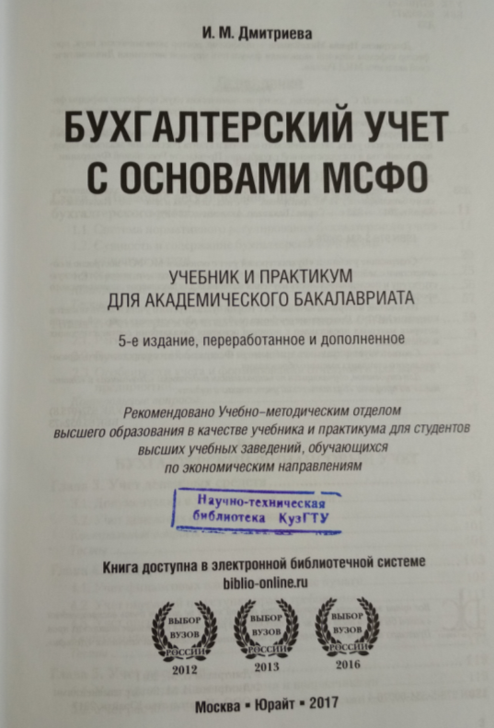
Область серии
ЗагЗаппзззол
Заголовок
Область заглавия
Область издания
Область публикации

Slide 7
СХЕМА БИБЛГРАФИЧЕСКОГО ОПИСАНИЯ
СХЕМА БИБЛИОГРАФИЧЕСКОГО ОПИСАНИЯ
1. Заголовок описания
2. Область заглавия и
сведений об ответственности
3. Область издания
Дмитриева, И. М. Бухгалтерский учет с основами МСФО : учебник и практикум / И. М. Дмитриева. – 5-е изд., перераб. и доп. – Москва : Юрайт, 2017. – 325 с. – (Бакалавр. Акаде-мический курс). – Библиогр.: с. 319-323. - ISBN 978-5-534-0007-64. – Текст : непосредственный.
4. Область публикации,
производства и/или
распространения
6. Область серии
5. Область физичес-
кой характеристики
8. Область идентификатора ресурса и условий доступ-ности (Международный стандартный номер)
7. Область примечания
9. Область вида содержа-ния и средства доступа

Slide 8
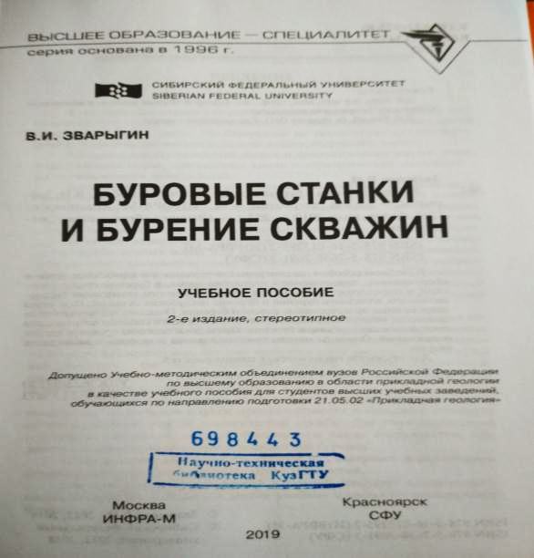
Записываем сведения об авторе:
Зварыгин, В. И. Буровые станки и бурение скважин : учебное пособие / В. И. Зварыгин ; Сибирский федеральный университет. – 2-е изд., стер. – Москва : Инфра-М, 2019. – 255 с. - (Высшее образование : Специалитет). – ISBN 978-5-16013-295-2.– Текст : непосредственный.

Slide 9
Записываем сведения о заглавии:
Зварыгин, В. И. Буровые станки и бурение скважин : учебное пособие / В. И. Зварыгин ; Сибирский федеральный университет. – 2-е изд., стер. – Москва : Инфра-М, 2019. – 255 с. - (Высшее образование : Специалитет). – ISBN 978-5-16013-295-2. – Текст : непосредственный.

Slide 10
Записываем сведения об издании:
Зварыгин, В. И. Буровые станки и бурение скважин : учебное пособие / В. И. Зварыгин ; Сибирский феде-ральный университет. – 2-е изд., стер. – Москва : Инфра-М, 2019. – 255 с. - (Высшее образование : Специа-литет). – ISBN 978-5-16013-295-2. – Текст : непосредст-венный.

Slide 11
Записываем сведения о месте публикации, физической характеристике, заглавии серии :
Зварыгин, В. И. Буровые станки и бурение скважин : учебное пособие / В. И. Зварыгин ; Сибирский федеральный универ-ситет. – 2-е изд., стер. – Москва : Инфра-М, 2019. – 255 с. - (Высшее образование : Специалитет). – ISBN 978-5-16013-295-2. – Текст : непосредственный.

Slide 12
БИБЛИОГРАФИЧЕСКОЕ ОПИСАНИЕ НА КНИГИ ОДНОГО, ДВУХ, ТРЕХ АВТОРОВ
1. Гончаров, П. П. Правовое регулирование создания недвижимого горного имущества : монография / П. П. Гончаров. – Москва : Проспект, 2018. – 304 с. - Библиогр.: с. 275-297. - ISBN 978-5-392-28168-8. - Текст : непосредственный.
2. Гусев, В. Г. Электроника и микропроцессорная техника : учебник / В. Г. Гусев, Ю. М. Гусев. – 6-е изд., стер. - Москва : КноРус, 2018. – 698 с. - (Бакалавриат). – Библиогр.: с. 786-787. - ISBN 978-5-406-06106-0. - Текст : непосредственный.
3. Безпалов, В. В. Теория и практика управления развитием региональ-ных экономических систем : [коллективная] монография / В. В. Безпа-лов, С. А. Лочан, Д. С. Петросян. - Москва : Русайнс, 2018. – 236 с. - Библиогр.: с. 217-222. – ISBN 978-5-436-50738-5. - Текст : непосредствен-ный.
Запомните!
В СВЕДЕНИЯХ ОБ ОТВЕТСТВЕННОСТИ, за косой чертой ( / ): указывают имена одного, двух, трех или четырех авторов ; имена редакторов, составителей, переводчиков или организации, которая принимает ответственность за данную публикацию ; При наличии информации о пяти и более авторах приводят имена первых трёх авторов и в квадратных скобках сокращение «[и др.]».

Slide 13
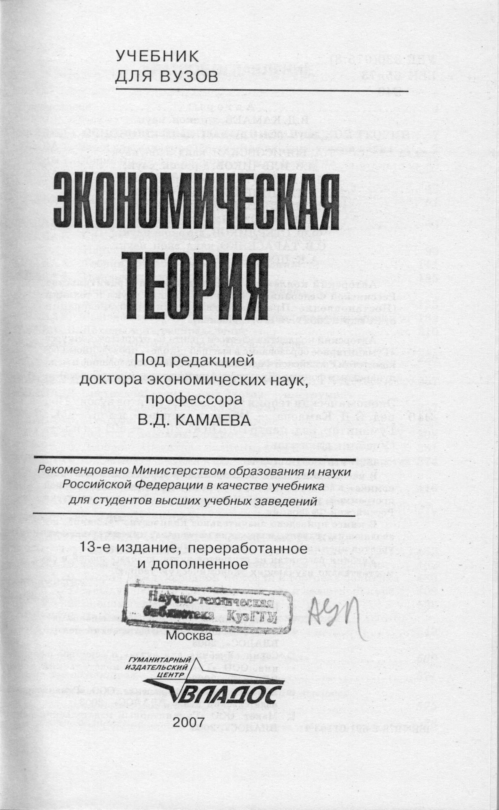
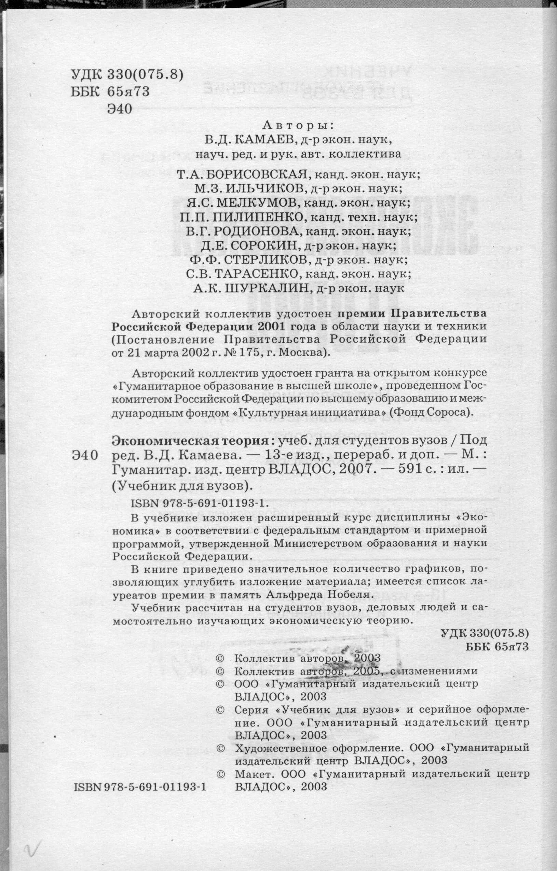
Образец книги, написанной коллективом авторов
Название
серии
Авторский коллектив

Slide 14
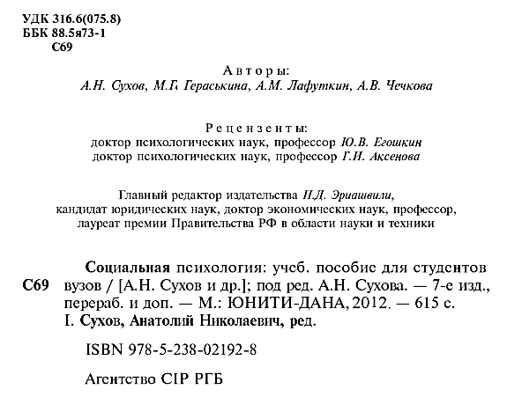
КНИЖНЫЕ ИЗДАНИЯ ЧЕТЫРЕХ И БОЛЕЕ АВТОРОВ ОПИСЫВАЮТ ПОД ЗАГЛАВИЕМ.
Пример библиографического описания
на книгу четырех авторов:
Социальная психология : учебное пособие для вузов / А. Н. Сухов, М. Г. Гераськина, А. М. Лафуткин, А. В. Чечкова ; под редакцией А. Н. Сухова. – 7-е изд., перераб. и доп. – Москва : ЮНИТИ-ДАНА, 2012. – 615 с. – ISBN 978-5-238-02192-8. – Текст : непосредствен-ный.

Slide 15
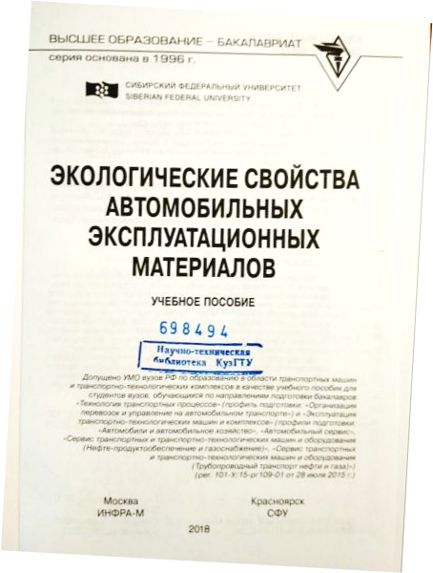
БИБЛИОГРАФИЧЕСКОЕ ОПИСАНИЕ НА КНИЖНЫЕ ИЗДАНИЯ ПЯТИ И БОЛЕЕ АВТОРОВ
При наличии информации о пяти и более авторах приводят имена первых трех и в квадратных скобках сокращение [и др.].
Экологические свойства автомобиль-ных эксплуатационных материалов : учебное пособие для вузов / Сибирский федеральный университет ; А. И. Гру-шевский, А. С. Кашура, И. М. Блянкин-штейн [и др.]. - Москва : Инфра-М, 2018. – 217 с. – (Высшее образование : Бакалавриат). – ISBN 978-516-01313-44. – Текст : непосредственный.

Slide 16
При составлении библиографического описания соблюдают знаки предписанной пунктуации :
Башмаков, М. И. Математика. Сборник задач профильной направленности : учебное пособие для СПО / М. И. Башмаков. – 2-е изд., стер. – Москва : Академия, 2018. – 208 с. – (Профессио-нальное образование: Общеобразовательные дисциплины). – ISBN 978-5-446-86567-3. – Текст : непосредственный.
.
Области БО разделяются точкой и тире.
В конце БО ставится точка.
ПРОБЕЛЫ в БО
не делают перед точкой и запятой, а только после них. Пробелы в скобках (круглых и квадратных) рассматривают как единый знак, поэтому пробел применяется перед первой скобкой, а последующий пробел - после закрывающейся скобки.

Slide 17
ПРАВИЛА СОКРАЩЕНИЯ СЛОВ И СЛОВОСОЧЕТАНИЙ
ПРИ НЕОБХОДИМОСТИ В БИБЛИОГРАФИЧЕСКОМ ОПИСАНИИ МОЖНО ПРИМЕНЯТЬ СОКРАЩЕНИЯ СЛОВ И СЛОВОСОЧЕТА-НИЙ, ПРИМЕНЯЯ ГОСТ Р 7.0.12-2011 Библиографическая запись. Сокращение слов и словосочетаний на русском языке. Общие требования и правила.
Главным условием сокращения слов является однозначность их пони-мания и обеспечение расшифровки сокращенных слов. Например : и другие – [и др.] ;
Издание двенадцатое – Изд. 12-е ;
Второе издание, стереотипное – 2-е изд., стер.
ЦИФРЫ И ЧИСЛИТЕЛЬНЫЕ
Римские цифры и цифры, приведенные буквами кириллического алфавита,
а также числительные в словесной форме, заменяют арабскими цифрами. Порядковые числительные приводят с наращением окончаний по правилам грамматики языка (но: количественные числительные приводят без наращения окончаний).
Например : Выпуск IV – Вып. 4
В трех книгах / в пяти томах – в 3 книгах / в 5 томах
Издание пятое – Изд. 5-е

Slide 18
Прописные и строчные буквы
Только первое слово каждой области библиографического описания начинается с прописной буквы. Внутри области с прописных букв начинаются только имена собственные, первые слова заглавий, цитат.
Например:
Гусев, В. Г. Электроника и микропроцессорная техника : учебник / В. Г. Гусев, Ю. М. Гусев. – 6-е изд., стер. - Москва : КноРус, 2018. – 698 с. - (Бакалавриат). – ISBN 978-5-406-06106-0. - Текст : непосредственный.

Slide 19
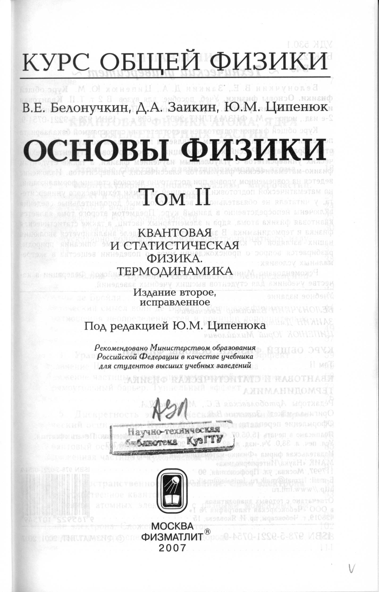
МНОГОЧАСТНЫЕ (МНОГОТОМНЫЕ) РЕСУРСЫ : БИБЛИОГРАФИЧЕСКАЯ ЗАПИСЬ НА ОТДЕЛЬНЫЙ ТОМ
Название
книги
Название
тома
Белонучкин, В. Е. Курс общей физики. Основы физики : в 2 томах. Т. 2. Квантовая и статистическая физика и термодинамика : учебное пособие / В. Е. Белонучкин, Д. А. Заикин, Ю. М. Ципенюк ; под редак-цией Ю. М. Ципенюка. – 2-е изд., испр. - Москва : Физматлит, 2007. – 608 с. – (Физтеховский учебник). – ISBN 9785922107549. - Текст : непосредственный.

Slide 20
Многочастные монографические ресурсы
Документ в целом
Анохин, Н. Н. Строительная механика в примерах и задачах : учебное пособие : в 3 частях / Н. Н. Анохин. - 2-е изд., испр. и доп. - Москва : АСВ, 2007-2018. – 3 ч. - – Текст : непосредственный.
Индивидуальные задания по высшей математике : учебное пособие : в 4 частях / под общей редакцией А. П. Рябушко. – 7-е изд. – Минск : Вышэйшая школа, 2013. – 4 ч. – Текст : непосредственный.
Анохин, Н. Н. Строительная механика в примерах и задачах. В 3 частях. Ч. 3. Динамика сооружений : учебное пособие /Н. Н. Анохин. - 2-е изд., испр. и доп. - Москва : АСВ, 2018. - 344 с. – ISBN 9785432301741. - Текст : непосредственный.
Индивидуальные задания по высшей математике [Текст]. В 4 частях. Ч. 1. Линейная и векторная алгебра. Аналитическая геометрия. Дифференциальное исчисление функций одной переменной : учебное пособие / А. П. Рябушко, В. В. Бархатов, В. В. Державец, И. Ю. Юруть ; под общей редакцией А. П. Рябушко. –
7-е изд. – Минск : Вышэйшая школа, 2013. – 304 с. – ISBN 978-985-06222-11. - Текст : непосредственный.
Отдельный том

Slide 21
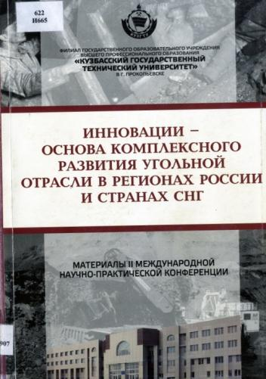
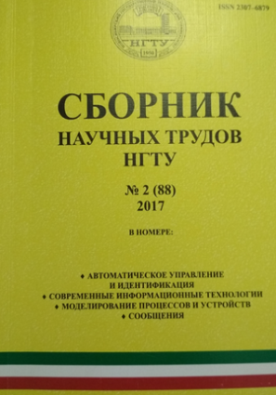
Сборники различных материалов
Сборник научных трудов Новосибирского государственного техничес-
кого университета. Выпуск 2 (92), 2018 / Новосибирский государственный
технический университет ; главный редактор А. Г. Вострецов ; редколлегия:
Ю. Е. Воскобойников [и др.]. - Новосибирск : НГТУ, 2018 – 124 с. - Текст : непосредственный.
Инновации – основа комплексного развития угольной отрасли в регио-нах России и странах СНГ : материалы II Международной научно-практи-ческой конференции, 17 апреля 2009 г., г. Прокопьевск / Кузбасский государственный технический университет, Филиал в г. Прокопьевске. – Прокопьевск, 2009. – 401 с. - Текст : непосредственный.

Slide 22
НЕОПУБЛИКОВАННЫЕ ДОКУМЕНТЫ
Диссертация
Ютяев, Е. П. Обоснование технологии интенсивной подземной разработки высокогазоносных угольных пластов : специальность 25.00.22 «Геотехнология (подземная, открытая и строительная)», 25.00.20 «Геомеханика, разрушение горных пород, рудничная аэрогазодинамика и горная теплофизика» : диссертация на соискание ученой степени доктора технических наук / Ютяев Евгений Петрович ; Кузбасский государственный техни-ческий университет им. Т. Ф. Горбачева, филиал в г. Прокопьевске, АО "СУЭК-Кузбасс". - Кемерово : Издат. центр КузГТУ, 2018. - 461 с. - Библиогр.: с. 377-402. - URL: http://library.kuzstu.ru/meto.php?n=40045&type=dissertat:common (дата обращения: 22.03.2019). – Текст : непосредственный + Текст : электронный.
Автореферат диссертации
Ютяев, Е. П. Обоснование технологии интенсивной подземной разработки высокогазонос-ных угольных пластов : специальность 25.00.22 «Геотехнология (подземная, открытая и строительная)», 25.00.20 «Геомеханика, разрушение горных пород, рудничная аэрогазо-
динамика и горная теплофизика» : автореферат диссертации на соискание ученой степени доктора технических наук / Ютяев Евгений Петрович ; Кузбасский государственный техни-ческий университет им. Т. Ф. Горбачева. - Кемерово : Издат. центр КузГТУ, 2019. – 45 с. – Библиогр.: с. 38-45. – Место защиты: Кузбасс. гос. техн. ун-т им. Т. Ф. Горбачева. - URL: http://library.kuzstu.ru/meto.php?n=70344&type=autoref:com (дата обращения: 22.03.2019). – Текст : непосредственный + Текст : электронный.

Slide 23
ДРУГИЕ ВИДЫ РЕСУРСОВ
СТАНДАРТЫ
ЗАПИСЬ ПОД ЗАГОЛОВКОМ
ГОСТ 21.501-2018. Система проектной документации для строительства (СПДС). Правила выполнения рабочей документации архитектурных и конструктивных решений : национальный стандарт Российской Федерации : издание официальное : утвержден и введен в действие Приказом Федерального агентства по техническому регулированию и метрологии от 18 декабря 2018 г. № 1121-ст : введен впервые : дата введения 2019-06-01 : взамен ГОСТ 21.501-2011 / разработан АО "Центр технического и сметного нормирования в строительстве". - Москва : Стандарт-информ , 2019. - 56 с. – (Межгосударственный стандарт). - Текст : непосредствен-ный.
ЗАПИСЬ ПОД ЗАГЛАВИЕМ
Система проектной документации для строительства : (СПДС). Правила выполне-ния рабочей документации архитектурных и конструктивных решений : ГОСТ 21.501-2018 : национальный стандарт Российской Федерации : дата введения 2019-06-01 / разработан АО "Центр технического и сметного нормирования в строитель-стве". - Москва : Стандартинформ, 2019. - 56 с. – (Межгосударственный стандарт). - Текст : непосредственный.

Slide 24
Правила
Правила дорожного движения с примерами и комментариями. 2018 : по состоянию на 01.01.2018 : [утверждены Советом Министров – Прави-тельством Российской Федерации 23.10.1993]. - Санкт-Петербург : Питер, 2018 – 160 с. – (Автошкола). - ISBN 978-5446-10570-0. - Текст : Непосред-ственный.
Федеральные нормы и правила в области промышленной безопас-ности "Инструкция по локализации и ликвидации последствий аварий на опасных производственных объектах, на которых ведутся горные работы". - 2-е изд., испр. - Москва : НТЦ ПБ, 2018. – 68 с. – (Нормативные докумен-ты в сфере деятельности Федеральной службы по экологическому, техно-логическому и атомному надзору ; сер. 06, вып. 9) (Серия 06, Документы по безопасности, надзорной и разрешительной деятельности в горноруд-ной промышленности ; вып. 9). - ISBN 978-5968-70828-1. - Текст : непосредственный.

Slide 25
ЭЛЕКТРОННЫЕ РЕСУРСЫ
Электронные локальные ресурсы
Основы системного анализа и управления : учебник / О. В. Афанасьева, А. А. Клавдиев, С. В. Колесниченко, Д. А. Первухин ; Министерство образования и науки Российской Федерации, Санкт-Петербургский горный университет. – Санкт-Петербург : СПбГУ, 2017. – 1 CD-ROM. - Систем. требования: ПК с частотой ЦП от 800 МГц и выше ; Windows ХР и выше ; дисковод CD-ROM. – Загл. с титул. экрана. – Текст : электронный.
Ресурсы сетевого распространения
Медведев, А. Е. Автоматика машин и установок горного производства. В 2 частях. Ч. 2 : учебное пособие / А. Е. Медведев, И. А. Лобур, Н. М. Шаулева ; Кузбасский государственный технический университет им. Т. Ф. Горбачева, Кафедра электропривода и автоматизации. - Кемерово : КузГТУ, 2019. – 299 с. - ISBN 978-5001-37041-3. - URL: http://library.kuzstu.ru/meto.php?n=91737&type=utchposob:common (дата обращения 06.05.2019). - Текст : электронный.
Компьютерные сети : учебник для среднего профессионального образования / В. В. Баринов, И. В. Баринов, А. В. Пролетарский, А. Н. Пылькин. - Москва : Академия, 2018. – 192 с. – ISBN 978-5446-87192-6. - URL: http://academia-moscow.ru/catalogue/4831/345920/ (дата обращения 30.04.2019). - Текст : электронный.

Slide 26
Библиографическое описание составной части ресурса - это описание части документа (статья из периодического издания или сборника).
СХЕМА БИБЛИОГРАФИЧЕСКОГО ОПИСАНИЯ НА СТАТЬИ:
Сведения о составной части // Сведения о документе, в котором статья опубликована. - Сведения о местополо-жении статьи в ресурсе. – Примечания.
Состоит из двух частей: описания составной части и описания документа (издания), в котором эта часть опубликована. Сведения разделяются знаком «две косые черты» ( // ), с пробелами до и после знака.
Тайлаков, О. В. Выбор рациональных параметров аэрофото-съемки поверхности угольных предприятий беспилотными лета-тельными аппаратами / О. В. Тайлаков, В. И. Ефимов, Ф. Р. Исмагилов. – Текст : непосредственный // Известия вузов. Электромеханика. – 2016. – № 1. – С. 50–57.

Slide 27
Новые эффективные катализаторы и процессы переработки углево-дородного сырья / И. Я. Петров [и др.]. – Текст : непосредственный // Человек счастливой судьбы / Кузбасский государственный технический университет ; редколлегия : В. И. Нестеров (главный редактор) [и др.]. – Кемерово, 2008. – С. 98–137.
Буялич, Г. Д. Исследование транспортного процесса карьерных автосамосвалов / Г. Д. Буялич, А. С. Фурман. – Текст : непосредствен-ный // Горное оборудование и электромеханика. – 2017. – № 5. – С. 40-42.
Совершенствование конструкции расстрелов армировки шахтных стволов / А. И. Копытов [и др.]. – Текст : непосредственный // Вестник КузГТУ. – 2016. – № 2. – С. 21-24.
Петров, И. Я. Структура и каталитические свойства нанесенных оксидно-молибденовых, оксиднованадиевых и оксиднохромовых катализаторов дегидрирования углеводородов / И. Я. Петров, Б. Г. Трясунов. – Текст : непосредственный // Вестник КузГТУ. – 2008. – № 2. – С. 88-99 ; № 3. – С. 76-87 ; № 4. – С. 59-70.
Примеры библиографических записей
НА СТАТЬИ ИЗ КНИГ И ПЕРИОДИЧЕСКИХ ИЗДАНИЙ
Статья из книжного издания
Статья из журнала
Статья из журнала в нескольких номерах

Slide 28
ПРИМЕРЫ БИБЛИОГРАФИЧЕСКИХ ЗАПИСЕЙ
НА СТАТЬИ ИЗ СБОРНИКОВ НАУЧНЫХ ТРУДОВ
Воевода, А. А. Линеаризация обратной связью: перевернутый маятник / А. А. Воевода, В. Ю. Филюшов. – Текст : непосред-ственный // Сборник научных трудов НГТУ. – 2016. – № 4 (86). – С. 62–71.
Капранов, Б. И. Неразрушающий контроль поверхности дета-лей машин / Б. И. Капранов, А. Ю. Велисевич. - Текст : непо-средственный // Инженерия поверхностного слоя деталей машин : труды международной научно-практической конфе-ренции : [тезисы докладов], 9–11 декабря 2009 г., г. Кемерово / Кузбасский государственный технический университет, Бело-русский национальный технический университет ; под редак-цией В. Ю. Блюменштейна, Ф. И. Пантелеенко. – Кемерово, 2009. – С. 110–132.

Slide 29
http://kuzstu.ru/ - сайт университета
29

